Slide 1
Sécurité
Organisation et déroulement des 2 semaines (15-26/01/24)

Slide 2
Sommaire
Organisation
Livrables
Gestion des 2 semaines

Slide 3
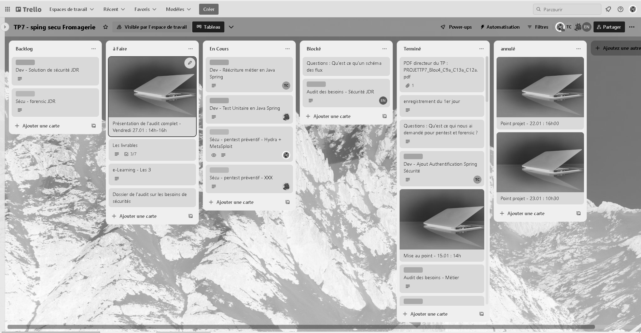
Organisation (1/2)
La mise en place d’une organisation s’est faite très rapidement dû à l’expérience que nous avons pu acquérir au cours de la formation.
Trello semblait être la meilleur solution dans le contexte dans le contexte du TP.
En effet, rapide d’utilisation et connu de l’équipe, cet outil fût un point primordial de l’organisation de notre équipe de 4 personnes sur ces 2 semaines et de la gestion des 7 livrables de fin de TP.

Slide 4
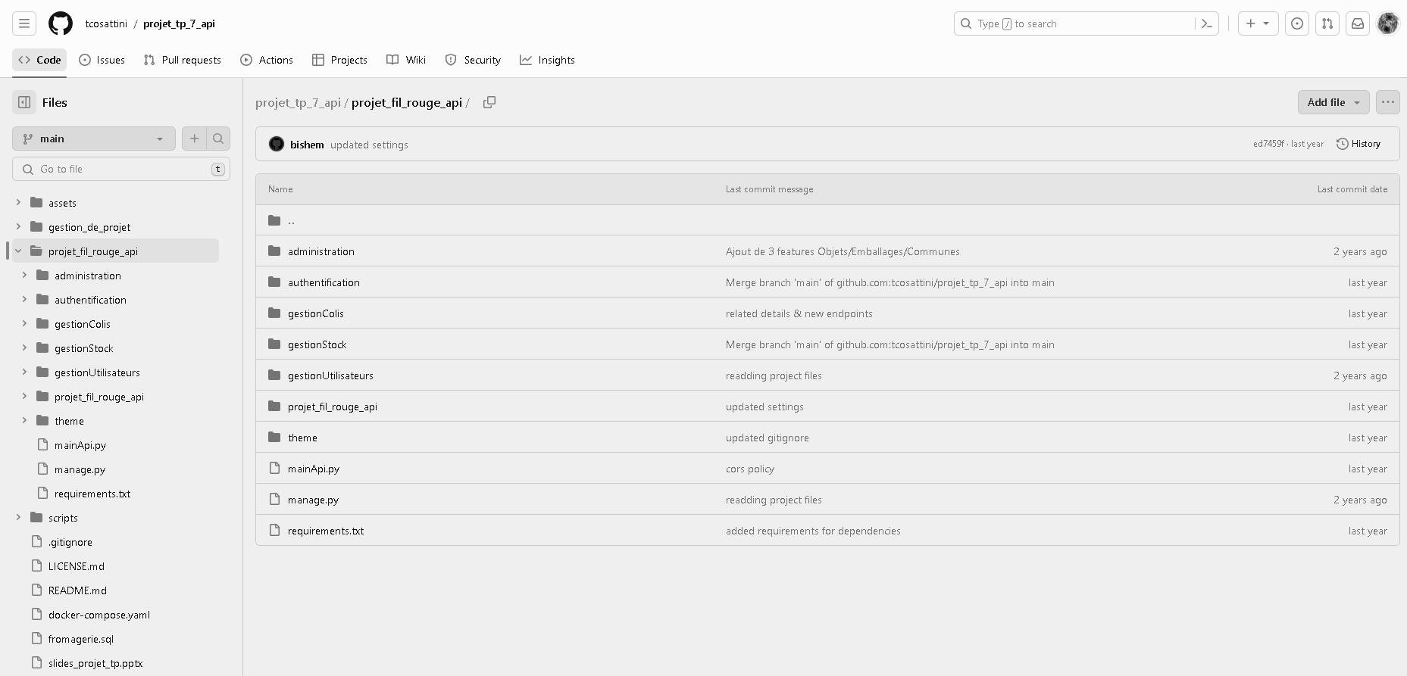
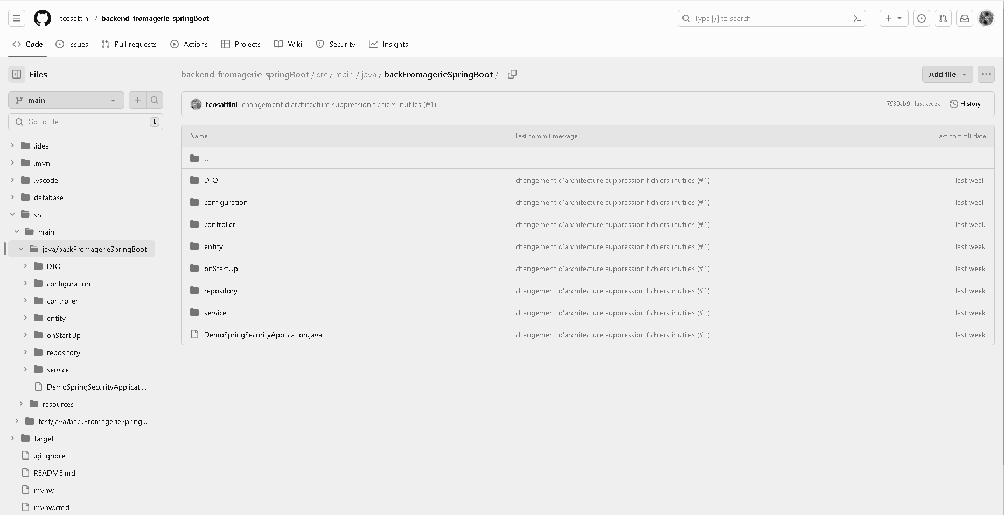
Organisation (2/2)
GitHub nous à permis d’avoir un espace de travail partagé pour l’applications source Python et la nouvelle solution Java Spring Boot.

Slide 5
Livrables
Une branche par Dev (4) + les branches : test, dev et master
Projet en Java Spring Boot
Dossier documentant l'application
PowerPoint de présentation de l'application
Dossier sur les tests d'intrusions préventifs (pentest)
Dossier de l'audit sur les besoins de sécurités
Dossier sur la mise en place d'une solution de sécurité (Forensic)
Ayant un temps très court pour un nombre établis de 7 livrables plus ou moins complexe devant être le plus exhaustif possible, un listing s’est imposé à nous afin de les répertorier et de ne pas en oublier.
L’organisation et la répartition des tâches a donc était faite autour de ces 7 livrables et des compétences de notre équipe de 4 personnes.

Slide 6
Gestion des 2 semaines
Eliott > Responsable CobiT, audits et généralités
Amin > Responsable administration système et réseau
Thibault > Responsable développement et qualité
Brice > Responsable gestion de projet et prévention cybersécurité
Les appétences de notre équipe étant assez tranchés, les responsabilités ont pu naturellement être attribués en fonction de celles-ci.
Et ainsi, les 7 livrables réparties entre chaque membres de l’équipe.

